Slide 1


肉的嫩度检测
Summer

Slide 2
Summer
方法
NY/T 1180-2006（剪切力）
肉蛋白活性检测
外观色泽变化
其他

Slide 3
01
NY/T 1180-2006
剪切力法

Slide 4
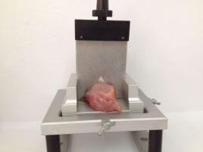
NY/T 1180-2006
由农业部提出，是现在最主流的方法
主要器材：WBS刀具
恒温水浴锅
真空包装机
。

Slide 5
02
肉蛋白活性

Slide 6

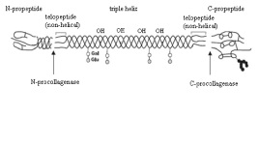
肉蛋白活性检测
肌肉嫩度取决于肌肉中结缔组织的分布、密度和性质
怎么检测蛋白的活性呢？
结缔组织中对肉嫩度影响较大的是胶原纤维,即胶原蛋白
----检测胶原蛋白的活性
缺陷：精确度很低（试纸）
----羟脯氨酸浓度

Slide 7
03
色泽外观

Slide 8
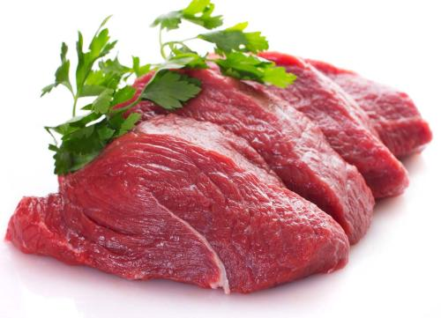
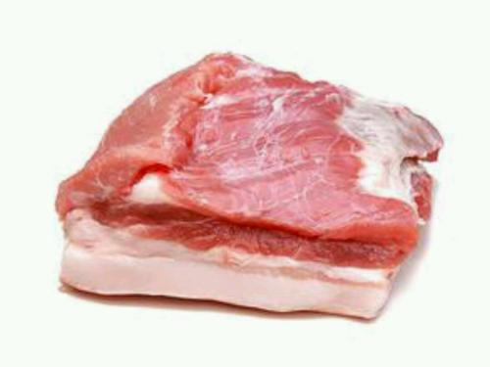
色泽外观的比对
从形态学的角度看，肌纤维的大小、走向直接反映出肉的纹理
而肉纹理的粗细与肌束横截面积和肌内脂肪有关
是否可以比对试验前后的色泽

Slide 9
04
其他

Slide 10
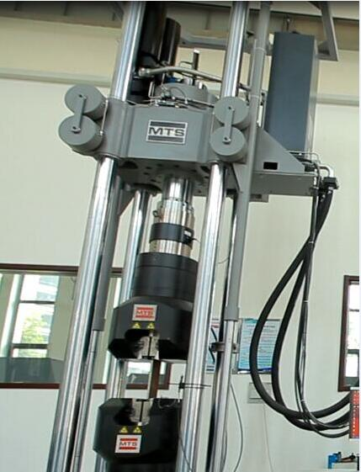
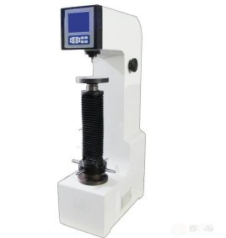
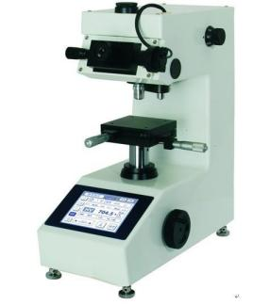
其他方法
肉的嫩度在一定意义上也可以理解为肉的硬度
检测嫩度=？检测硬度
方法就很多了
。。。。。。

Slide 11
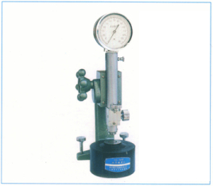
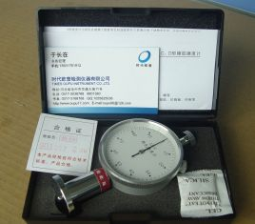
布氏、洛氏、维氏不合适。
肖氏硬度
对肉来说误差太大
（回弹法）
邵氏硬度
。
一般来讲对于一个橡胶或塑料制品
（压入法）

Slide 12
感谢聆听
Thanks for your listening.
Summer

